Slide 1
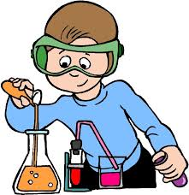
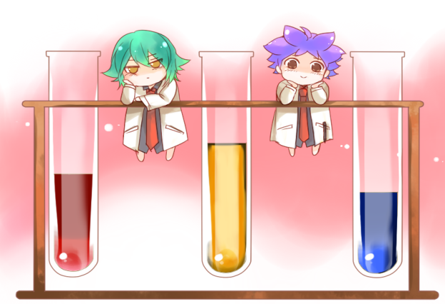
CHÀO MỪNG QUÝ THẦY CÔ
ĐẾN DỰ GIỜ
Môn Tiếng Việt

Slide 2
Bài 37

Slide 3
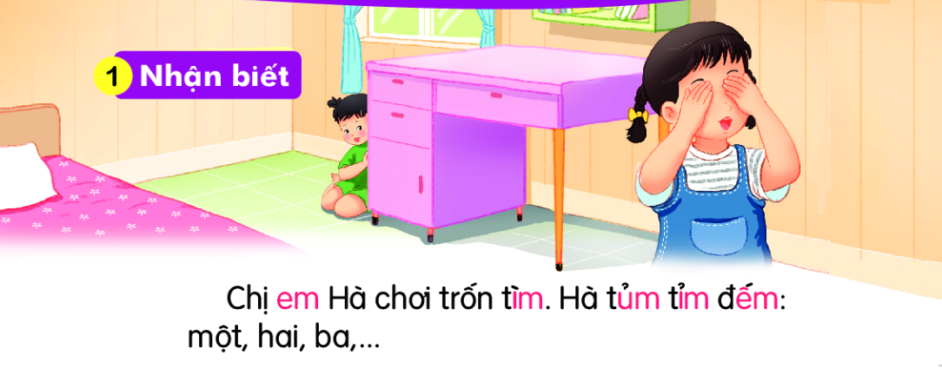

Slide 4
em
êm
im
um
đ
êm
đếm
hẻm
kem
mềm
nếm
mỉm
tím
chụm
mũm

Slide 5
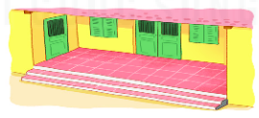
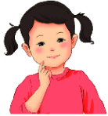
thềm nhà
tem thư
tủm tỉm

Slide 8
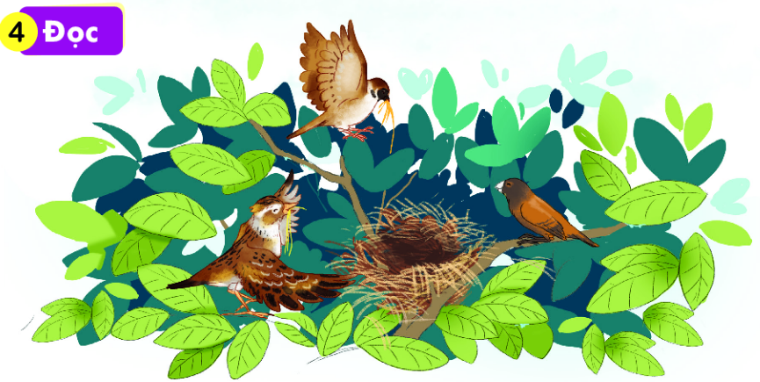
Chim ri cần cù tìm cỏ khô về làm tổ. Đêm qua, nó bị ốm. Chim sẻ và chim sơn ca đến thăm, đem cho nó túm rơm. Chim ri cảm ơn sẻ và sơn ca.

Slide 9
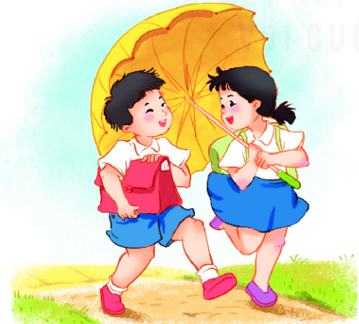
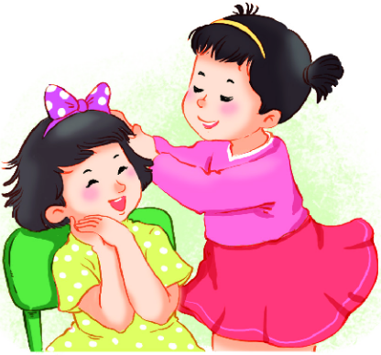
Giúp bạn

Slide 10
Dặn dò ..................... ..................

